Slide 1
JAMALUDIN EXTENDS INHERITANCE

Slide 2
Soal Mengapa PURE OO Language? Mengapa Hybrid OO language? Jawab : Salah satu bahasa pemrograman yang penulisannya object dan memiliki inheritance. bahasa PURE OO yang mendukung atau memiliki fitur yang memperlakukan segala sesuatu di dalam program sebagai objek. Bahasa yang dirancang untuk pemrograman object dengan beberapa elemen procedural.

Slide 3
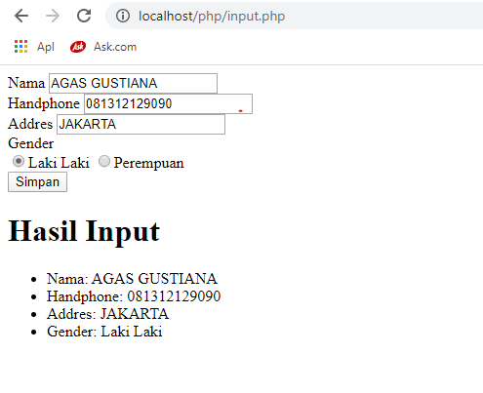

Slide 4
Output php

Slide 5
APA ITU EXTENDS? digunakan untuk mendapatkan sifat-sifat/atribut dari class induk ke dalam kelas dasar.

Slide 6
Inheritance (Pewarisan) Inheritance atau Pewarisan/Penurunan adalah konsep pemrograman dimana sebuah class dapat ‘menurunkan’ property dan method yang dimilikinya kepada class lain. Konsep inheritance digunakan untuk memanfaatkan fitur ‘code reuse’ untuk menghindari duplikasi kode program.

Slide 7
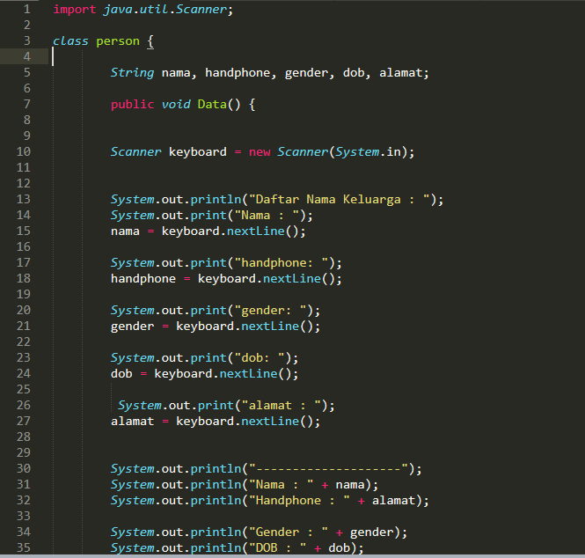
CLASS PERSON
NAME
HANDPHONE
GENDER
DOB
ADDRES

Slide 8
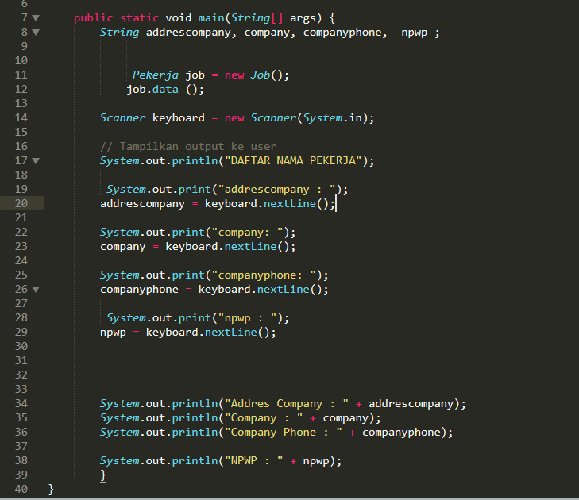
CLASS PEKERJA
COMAPNY
COMPANYPHONE
ADDRES COMPANY
NPWP

Slide 9
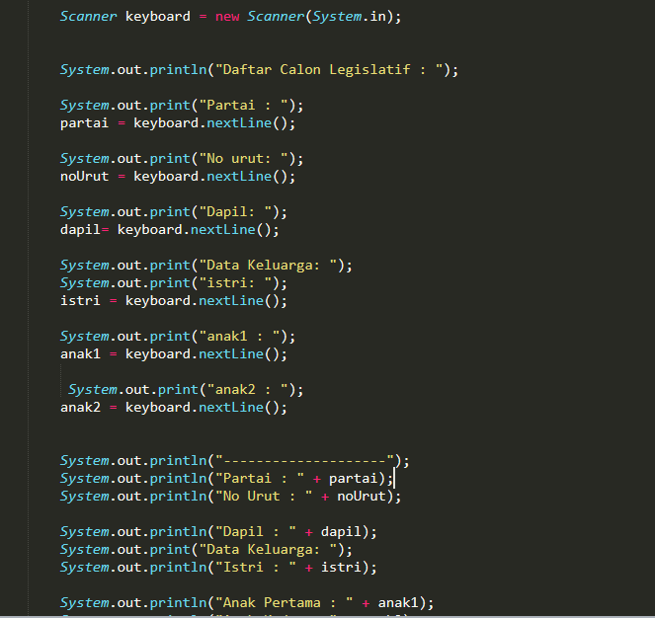
CLASS CALEG
PARTAI
NOMOR URUT
DAPIL
ISTRI

